Slide 1
Chap 10
View의 이해와 활용
* 학습 목표 *
1. 나는 반드시 View 개념을 이해합니다 !
2. 나는 반드시 단순 뷰와 복합 뷰를 이해하고 활용합니다 !
3. 나는 반드시 가상 테이블을 이해하고 활용합니다 !

Slide 2
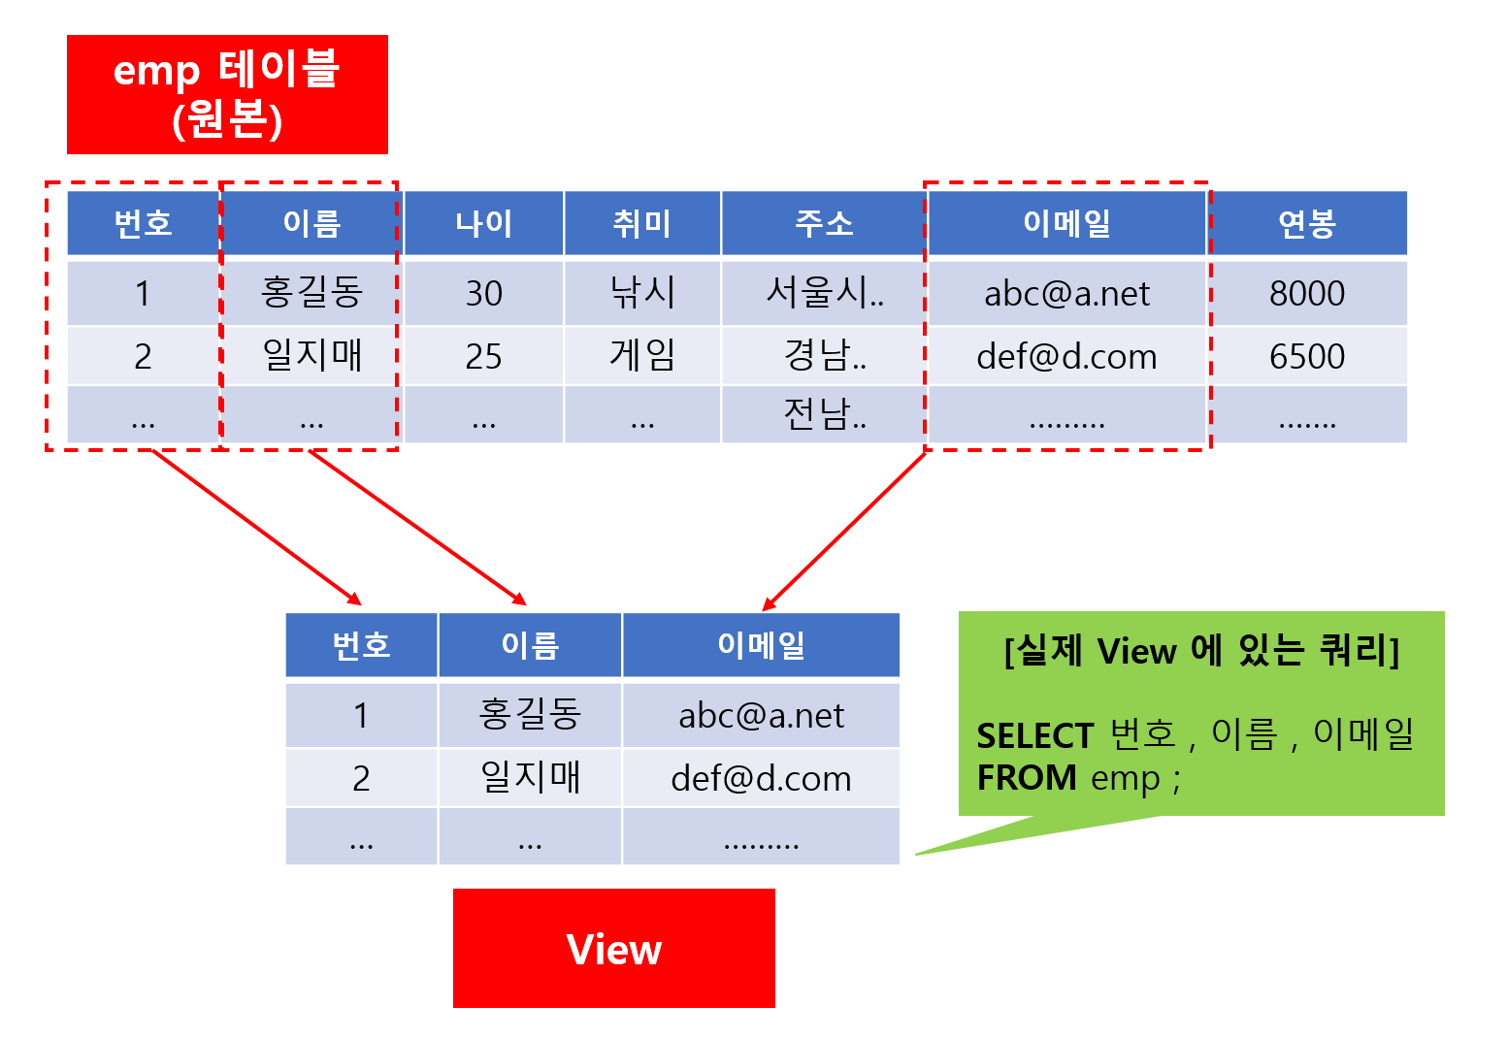
1. View 개념 이해하기

Slide 3
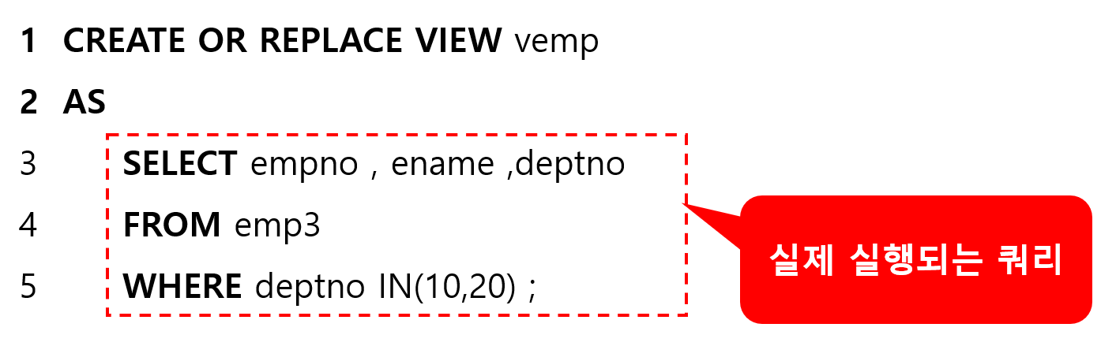
2. View의 종류
1) 단순 뷰 (Simple View)
CREATE [OR REPLACE] VIEW view_name [ (alias, alias,……)]
AS sub-query

Slide 4
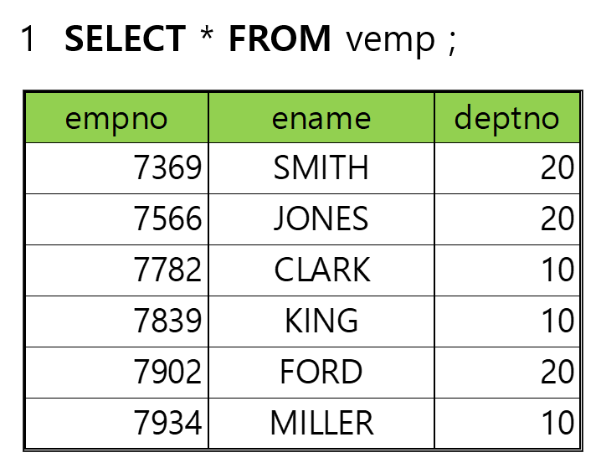
2. View의 종류

Slide 5
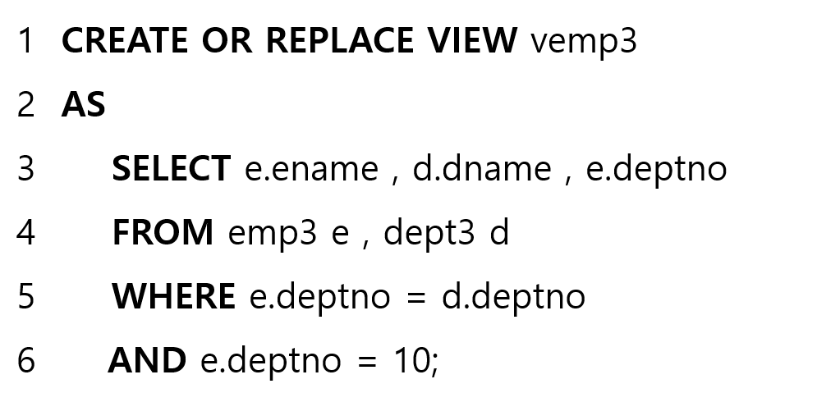
2. View의 종류
2) 복합 뷰 (Complex View)

Slide 6
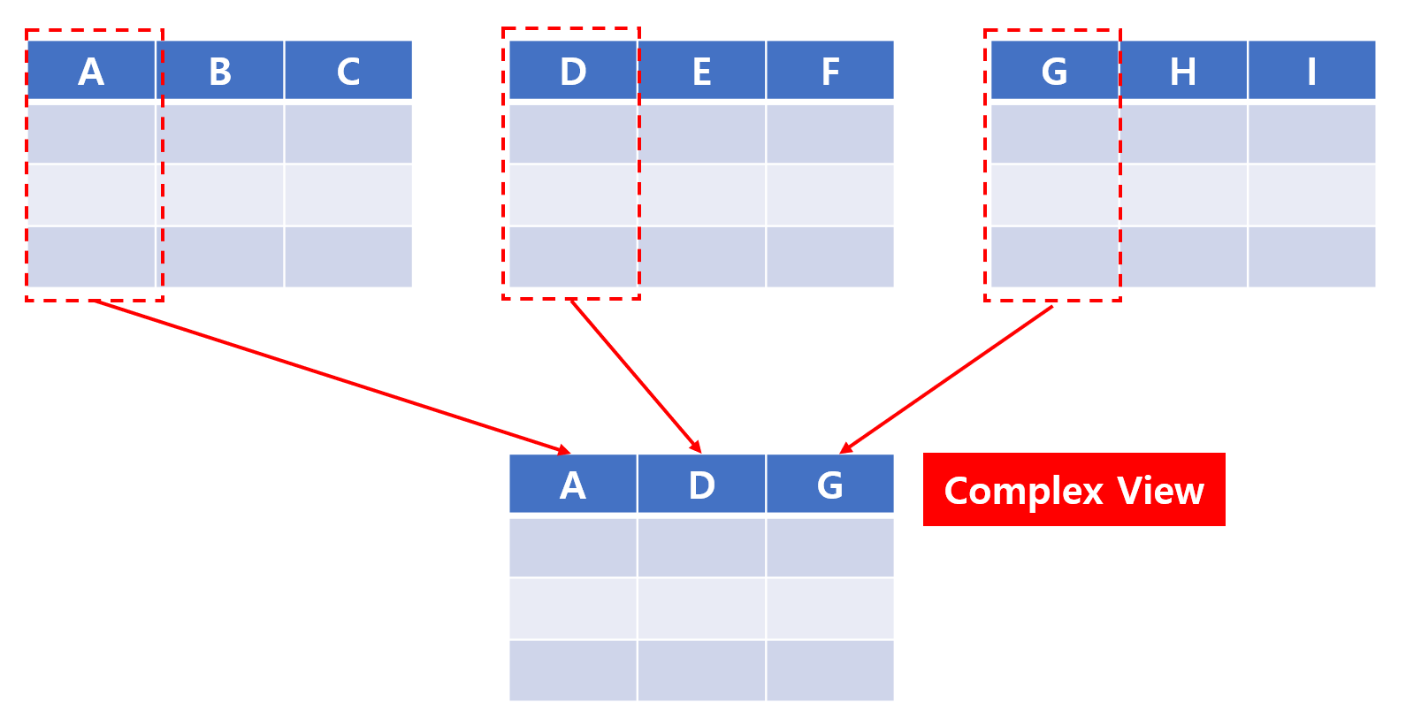
2. View의 종류

Slide 7
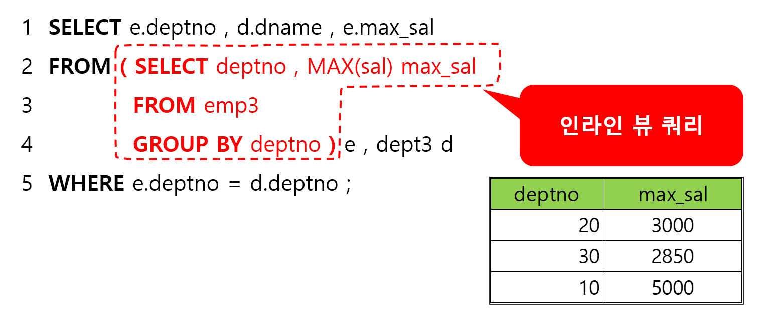
2. View의 종류
3) 인라인 뷰( INLINE View)

Slide 8
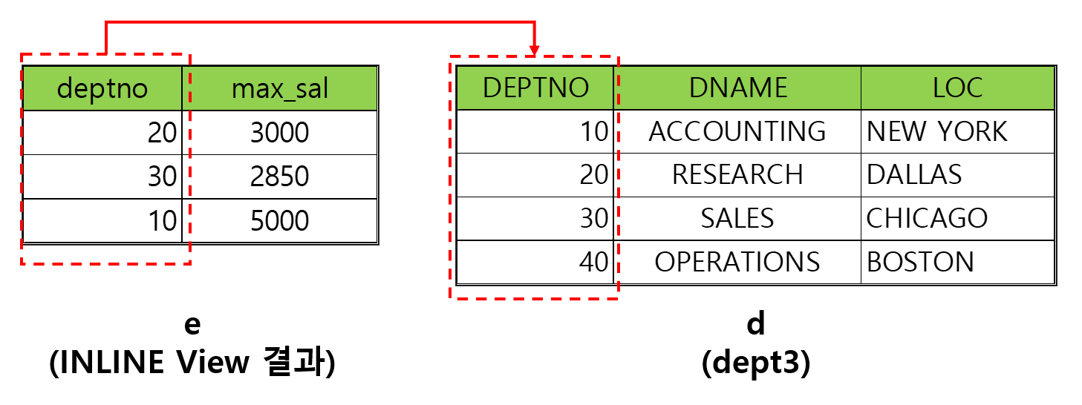
2. View의 종류

Slide 9
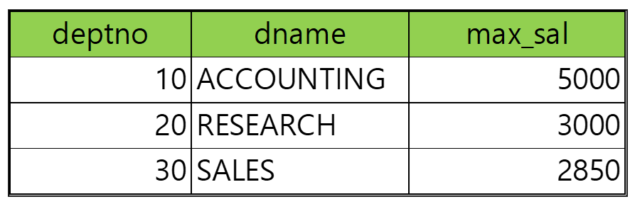
2. View의 종류

Slide 10
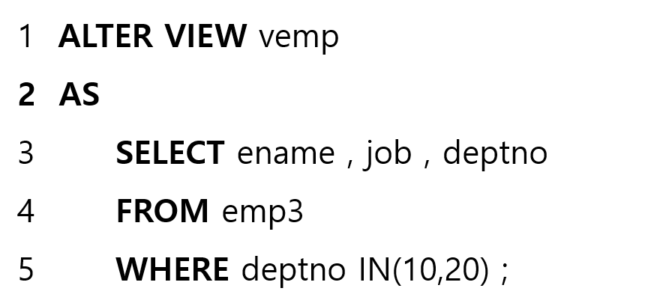
3. View 관리하기
1)View 수정하기

Slide 11
3. View 관리하기
2)View 확인 및 삭제하기
1 SHOW FULL TABLES IN my_testdb
2 WHERE TABLE_TYPE LIKE 'VIEW';
- 상세 쿼리 확인하기
SHOW CREATE VIEW vemp ;
- 뷰 삭제하기
DROP VIEW vemp ;

Slide 12
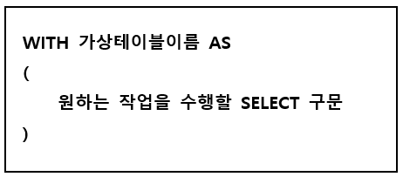
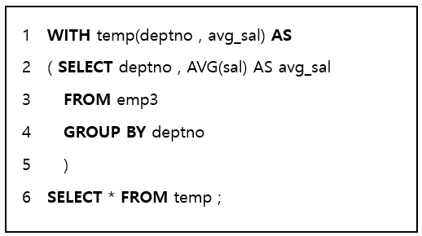
4. WITH 절을 사용한 가상(임시) 테이블 활용하기

Slide 13
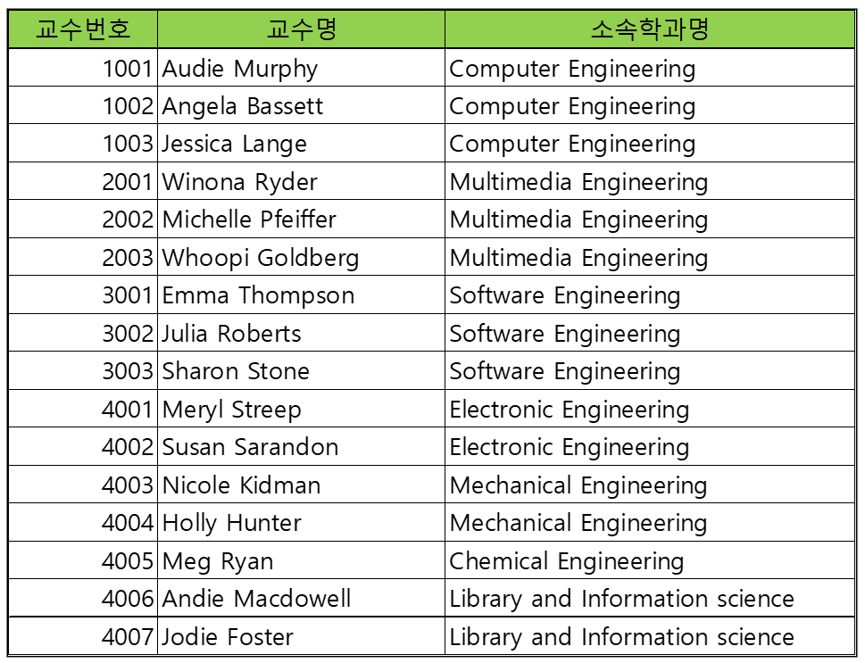
연습문제
1. Professor 테이블과 department 테이블을 조인하여 교수번호와 교수이름, 소속 학과이름을 조회하는 view 를 생성하세요. View 이름은 prof_dept_view 로 하세요.
SELECT * FROM prof_dept_view ; 로 조회했을 때 아래와 같은 결과가 나와야 합니다.

Slide 14
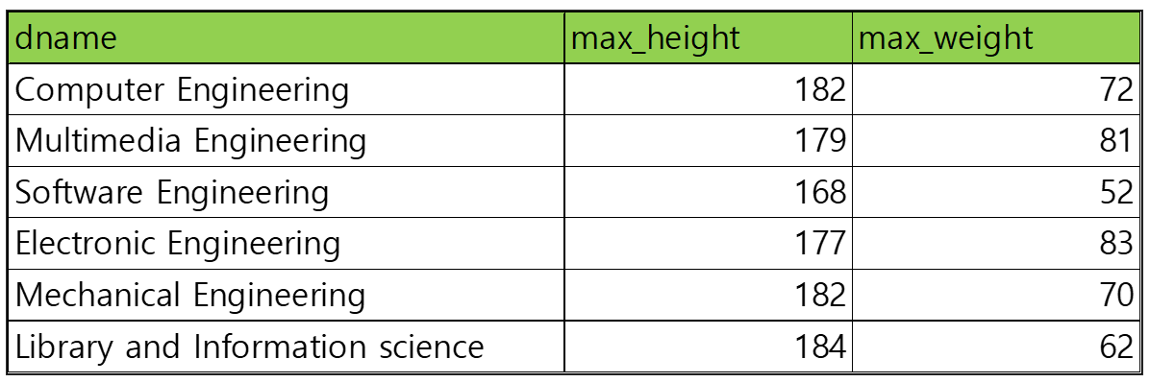
연습문제
2. 아래 그림과 같이 Student 테이블과 department 테이블을 사용하여 아래 예시와 같이 각 학과별로 학과이름과 해당 학과별 학생들의 최대 키와 최대 몸무게를 출력하세요.
(단 Inline View 를 사용하세요)

Slide 15
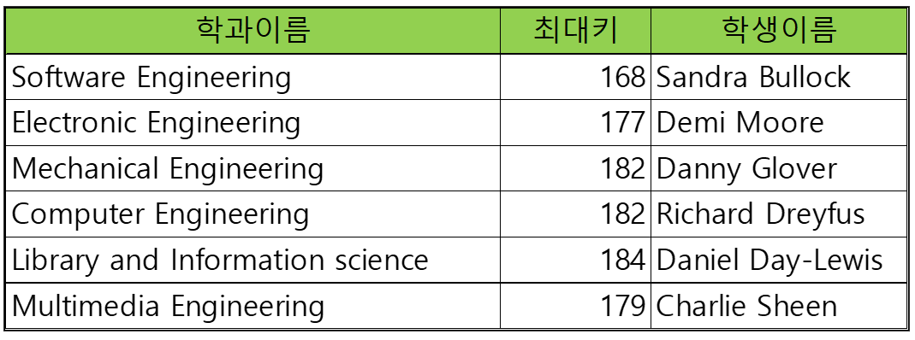
연습문제
3. Student 테이블과 department 테이블을 사용하여 아래 예시와 같이 학과이름과 해당 학과의 최대키와 해당 키에 해당하는 학생들의 이름을 출력하세요. 단 Inline View 를 사용하여 아래와 같이 출력하세요.

Slide 16
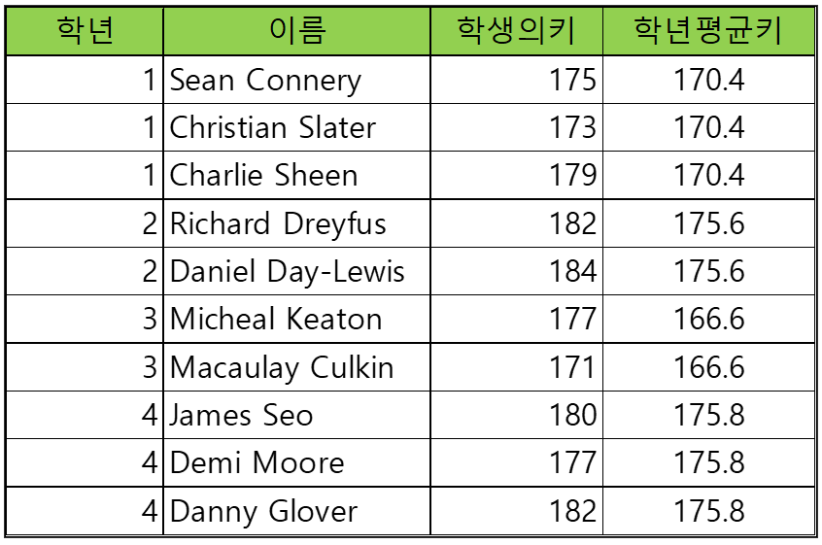
연습문제
4. Student 테이블에서 학생의 키가 동일 학년의 평균 키 보다 큰 학생들의 학년과 이름과 키, 해당 학년의 평균 키를 출력하되 Inline View 를 사용해서 아래와 같이 출력하세요. (학년으로 오름차순 정렬해서 출력하세요)

